Slide 1
Hazlo Ahora:
Escribe todas las palabras que se te ocurran que describan sentimientos o emociones.

Slide 2
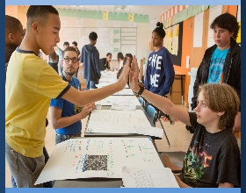
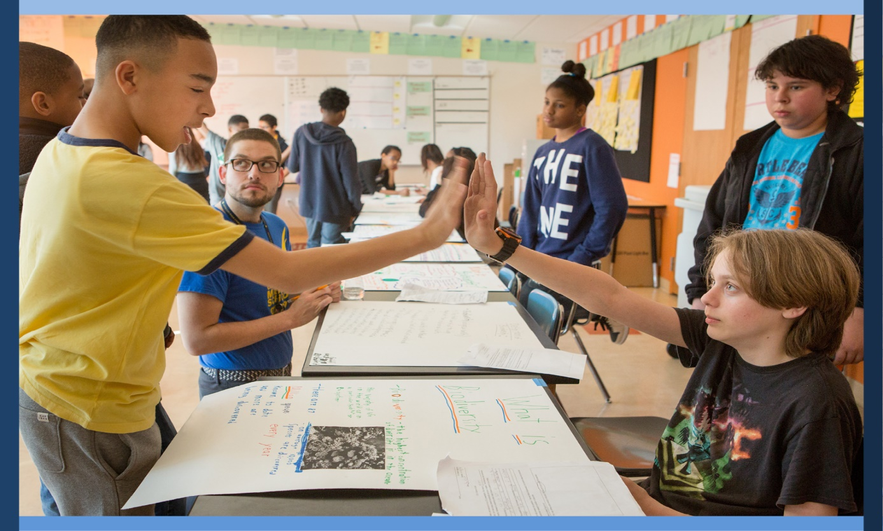
Interactuar con los Demás
Día 6: Fortalecer la Salud Emocional
Notes:
Image: Allison Shelley, Alliance For Excellent Education https://images.all4ed.org/boys-high-five-in-science-class

Slide 3


Dedicación Estudiantil
Notes:
https://pixabay.com/id/illustrations/akses-banyak-tangan-933142/
Note: You can add the student’s picture to the slide

Slide 4
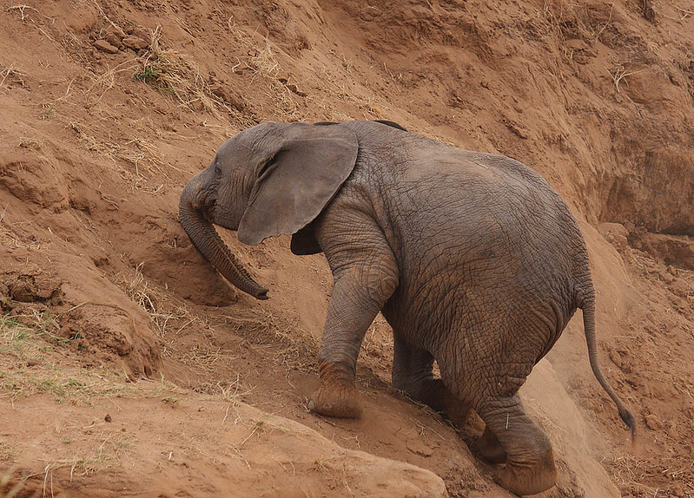
Círculo de conexión: ¡Todos luchamos!
Comparte algo con lo que hayas tenido problemas últimamente y algo que hayas hecho (o quieras hacer) para superarlo.
Notes:
Photo: Steve Garvie https://www.flickr.com/photos/rainbirder/5031379872 CC BY-NC-SA 2.0

Slide 5
Nuestra Agenda
Construir Nuestro Vocabulario Emocional
Manejar los conflictos de Forma Constructiva
Prácticas de autocuidado
Boleto de Salida

Slide 6

Coloca Tus Emociones en la Pared: Construir Nuestro Vocabulario Emocional
Comparte con tu equipo las palabras de "emoción" que escribiste para la actividad Hazlo Ahora.
Escribe palabras en notas adhesivas y añádelas
al papel de la cartelera.
Piensa en más palabras. Intenta colocar al menos 50 palabras diferentes en el papel de la cartelera.
Mantente abierto a todas las sugerencias. (La jerga está bien).
Notes:
http://clipart-library.com/clipart/64775.htm

Slide 7
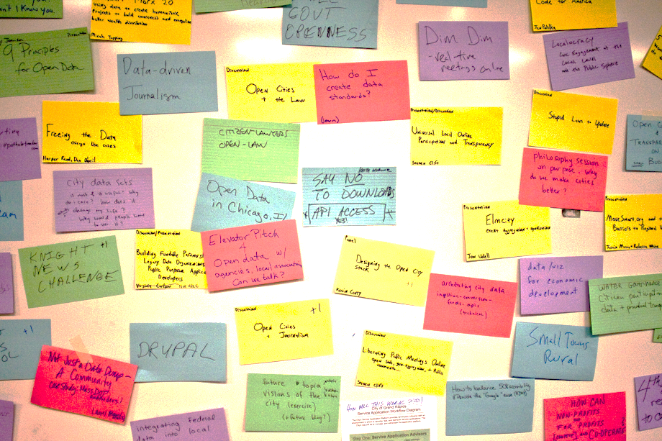
Coloca Tus Emociones en la Pared: Construir Nuestro Vocabulario Emocional
¿Qué categorías se te ocurren para tus palabras de emoción? Reordena las notas adhesivas para que las palabras relacionadas estén juntas.
Después, cuelga tu tabla en la pared. Tu profesor recopilará todas las palabras en una Tabla Maestra.
Notes:
http://clipart-library.com/clipart/dc9rky9Ei.htm

Slide 8
Manejar los Conflictos Constructivamente
¿Cuáles son algunos de los resultados positivos que pueden derivarse de un conflicto tratado de forma constructiva?
Completa con tu equipo la ficha "Discrepar sin ser desagradable"
Comprueba si tu profesor maneja bien los conflictos en el juego de rol

Slide 9
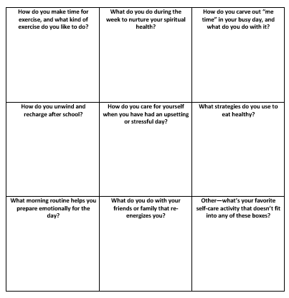

Prácticas de Autocuidado
Autocuidado: prácticas que nos ayudan a afrontar los retos de la vida de forma que favorezcan nuestra salud emocional.
Da 1/ Recibe 8: Lee las preguntas de la cuadrícula y escribe tu práctica favorita de autocuidado en una de las casillas.
A continuación, conoce (y anota) 8 de las prácticas favoritas de tus compañeros de clase.

Slide 10

Prácticas de Autocuidado
Encierra en un círculo las prácticas que más te gusten.
Comprométete a utilizar una o más de estas prácticas para ayudarte con los retos a los que te enfrentas esta semana.
Notes:
http://clipart-library.com/clipart/1764131.htm

Slide 11
Boleto de Salida
Comparte con un compañero una práctica de autocuidado que te comprometas a utilizar esta semana para cuidarte.

Slide 12
References & Resources
Photos & Images
Slide 2 and unit thumbnails: Allison Shelley, All4Ed https://images.all4ed.org/boys-high-five-in-science-class
Slide 3: https://pixabay.com/id/illustrations/akses-banyak-tangan-933142/
Slide 4: Photo: Steve Garvie https://www.flickr.com/photos/rainbirder/5031379872 CC BY-NC-SA 2.0
Slide 6: http://clipart-library.com/clipart/64775.htm
Slide 7: http://clipart-library.com/clipart/dc9rky9Ei.htm
Slide 10: ttp://clipart-library.com/clipart/1764131.htm

